Slide 1
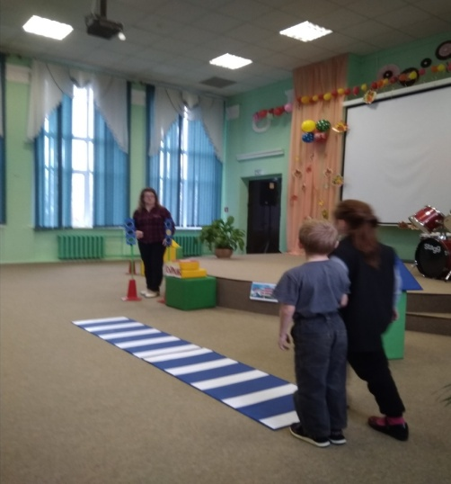
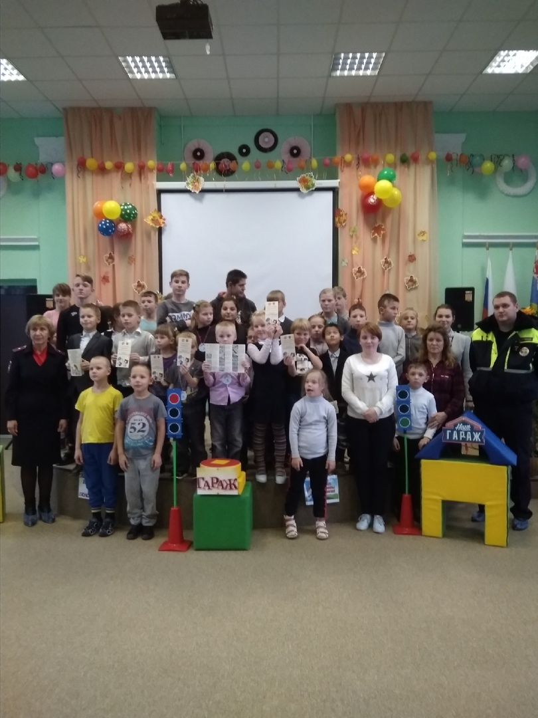
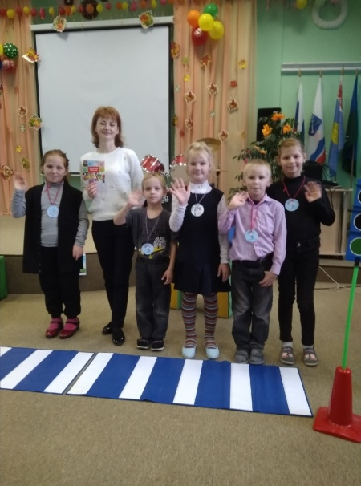
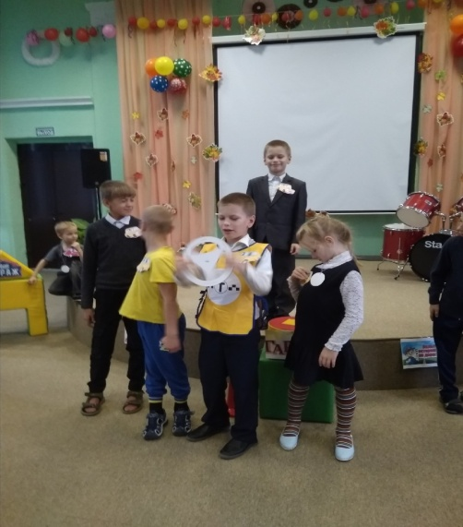
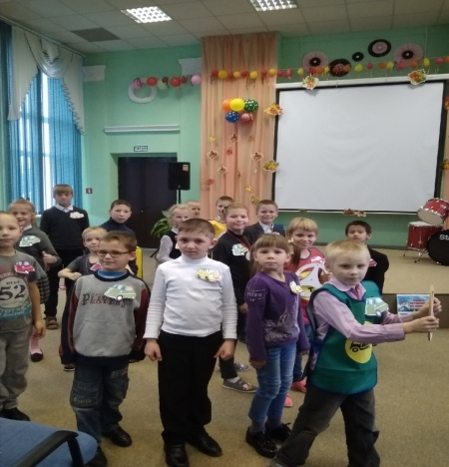
ГКОУ ЛО «Сланцевская школа- интернат»
24.10.19г. в рамках работы школы по профилактике детского дорожно – транспортного
травматизма в связи с началом осенних каникул проведено мероприятие совместно
с инспекторами ГИБДД г. Сланцы. Обучающимся 1- 9 классов рассказано о правилах
безопасного поведения на дорогах, о необходимости использования светоотражающих
элементов. Ребята закрепили полученные знания и активно принимали участие в игре,
где они являлись и водителями, и пешеходами. Все получили памятки, буклеты,
медальки «Безопасность на дороге»
«Важно правила движенья каждому ребёнку знать,
Будем правила движенья постоянно повторять!
Должны запомнить твёрдо дети,
Верно поступает тот,
Кто лишь при зелёном свете,
Через улицу идёт!»

